Slide 1
為追蹤 VLM 中的度量空間資訊而設計受控空間資料集
從 M1 v0 到 M4a 刺激圖像組
研究目標：定位連續度量深度在哪裡仍被編碼、變得不可存取，或沒有被使用
資料集目標：讓影像證據有效、可識別，且不能被簡單 shortcut 解釋
根據 repo 當前狀態與 /data3/hugin/vsr/stimuli 中的 pilot renders 製作 · 2026 年 7 月

Slide 2
總覽
投影片流程
資料集設計是研究問題與模型 probing 之間的關鍵橋樑。
研究目的
計畫
先行研究
資料集設計
度量深度在 VLM 鏈條中的哪裡失效？
M1 -> M3 -> M4a -> M5/M6
Kang 的 spatial IDs；Wang & Gao 的 latent topology
v0 審計 -> M4a 受控 regimes
核心觀點：M4a 不只是產生影像，而是在建構一個測量儀器。

Slide 3
研究
研究目的
沿著 VLM 計算鏈追蹤連續度量空間資訊。
問題：度量空間資訊在哪裡變得不可用、不可存取、因果上不活躍，或沒有被使用？
定性／序位錨點：left/right、front/behind、nearer/farther。
度量 probe 目標：連續深度 z、深度比例、橫向／世界座標位置。
因果問題：如果改變表徵，答案會不會跟著改變？
本專案不預設度量資訊被「破壞」。
它區分編碼、可存取性、可改變性與自然使用。
這需要 ground truth 與視覺證據都有效的刺激圖像。

Slide 4
研究
為什麼只看 accuracy 不夠
模型可以在不使用度量空間表徵的情況下答對空間問題。
Mask / bbox 幾何
場景 cue shortcuts
Prompt / answer artifacts
中心點、面積、高度、物體範圍
表觀大小、影像高度、類別先驗
選項順序、tokenization、措辭
高 probe 分數只有在超過預先指定的 nuisance baselines，且在 held-out factors 下仍成立時，才算是表徵證據。
這就是為什麼本 deck 先聚焦資料集設計，而不是模型結果。

Slide 5
研究
要測試的功能鏈
只有在 M4a 通過刺激圖像 gate 後，M5/M6 才有意義。
影像
Vision encoder
VL interface
早期 multimodal LM
Object-word tokens
Answer/readout
文字答案
每個階段都要問：連續深度是否能在超過 nuisance baselines 的情況下被解碼？
在語言綁定階段：資訊是否是 object-specific，而不只是全局存在？
在 intervention 階段：改變深度相關表徵是否會改變 belief/readout？

Slide 6
計畫
圍繞資料集建構的專案計畫
M1 和 M3 決定 M4a 必須修正什麼。
M1
最小 renderer + v0 刺激圖像
建立第一版受控 image/annotation pipeline。
M3
重現／審計
用先行研究的方法測試 v0 是否是可用的實驗基底。
M4a
刺激圖像組 v1
重新設計刺激圖像，使證據有效並量測 shortcuts。
M4b
Activation cache
只在 M4a 通過後抽取五階段表徵。
M5/M6
Probe + intervention
定位並測試度量深度的因果使用。
目前狀態：M4a 仍在進行；完整 M4b extraction 在 stimulus gate 通過前保持鎖定。

Slide 7
先行研究
先行研究 1：Kang et al. 的 Spatial IDs
用於 spatial beliefs 的 object-word 因果 intervention 框架。
主張：物體位置會以 spatial IDs 的形式線性綁定到 object-word activations。
Pipeline：Objaverse renders -> 4x4 grid -> object-word activations -> spatial-ID extraction。
Intervention：加上／減去 mirror spatial-ID directions，並量測 left/right belief swap。
論文 headline：
spatial-ID steering ~64.4%
noise ~29.5%
above-chance influence 43.6%
我們的 M3.1：定性機制重現；絕對效果量沒有重現。這支持 spatial-ID-like 機制存在，但不能定位連續度量深度。
來源：Kang et al., arXiv:2601.12626。

Slide 8
先行研究
先行研究 2：Wang & Gao 的 Latent Spatial Topology
針對 VLM latent space 中 spatial topology 的 probing 與 regularization 研究。
SynSpat3D：shape、color、size、3D position 獨立抽樣的 synthetic scenes。
預設 probing corpus：1,000 個 Free6DoF scenes，每個 16 frames，每個 scene 5 個問題。
Object representation：由 mask 驅動、按 coverage 加權的 visual-token pooling。
Targets：color、shape、x-coordinate、z-coordinate、3D-distance topology。
Reported Qwen L17 pattern：
color 0.51 ± 0.02
shape 1.00 ± 0.00
x R² -0.09 ± 0.01
z R² +0.28 ± 0.02
3D-distance RSA +0.01 ± 0.01
他們的主張：非幾何語義佔優勢；3D topology 較弱，但可透過 Dirichlet-energy regularizer shaping。
來源：Wang & Gao, arXiv:2605.07148。

Slide 9
先行研究
為什麼我們的 M3.2 是審計，而不是嚴格重現
原始 SynSpat3D 分布和我們的 M1 v0 根本不同。
Wang & Gao SynSpat3D
我們的 M1 v0
多物體場景：appendix 預設 3-8 個 objects。
16-frame egocentric rendering。
Free6DoF random camera paths。
Shape/color/size/position 獨立抽樣。
為 latent scene topology / cognitive-map analysis 設計。
只有兩個 target objects。
單張 image。
固定 camera。
只有 congruent cues。
固定 lateral offset 與 shared size multiplier。
正確解讀：M3.2 是用 Wang & Gao-style probing 審計 v0；它沒有重現他們的完整資料集。

Slide 10
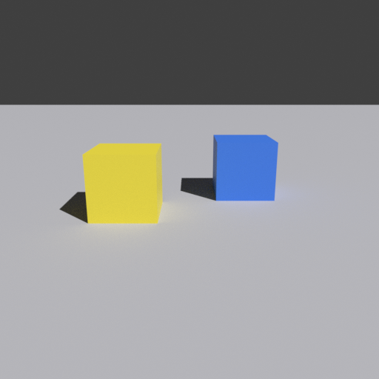
M1 V0
M1 v0 資料集：它的用途
一個最小 renderer 與 geometry-validation 基底，不是最終科學資料集。
500 張 512x512 影像，以 Blender/Cycles CPU render。
Objects：cube、sphere、cylinder。
地板平面上兩個 target objects；沒有 distractors。
固定 camera；固定 lateral offset；depth/size/elevation cues 一致。
輸出：RGB image、masks、bboxes、retinal size、3D positions、depth、pair relations。
v0 例圖：固定左右位置 + congruent cues
v0_congruent_00000
near: yellow_cube z=4.12, h=108px
far: blue_cube z=4.88, h=89px
regime: congruent; distractors=0
關鍵 config：
lateral_offset = 0.7
depth_gaps = [0.5, 1.0, 1.5]
shared size multiplier = [0.9, 1.0, 1.1]

Slide 11
M1 V0
v0 驗證了什麼，以及無法驗證什麼
M1 是工程上的成功；M3 顯示它不是有效的 metric-probing 儀器。
已驗證
未驗證
M3 發現
renderer、annotations、masks、projection checks、config-driven generation
metric targets 是否非平凡且能抵抗 shortcuts
pipeline 可以正確跑完，但資料集實際量到錯的東西
教訓：刺激圖像組不是因為影像被 render 出來就被接受；只有當輸出滿足科學主張所需的 invariants 時才被接受。

Slide 12
M3 審計
v0 問題 1：lateral x 其實是 side label
這個 target 不像連續度量座標。
v0 lateral position：
object A: x ≈ -0.7
object B: x ≈ +0.7
Probe 可能只是在分類 left-vs-right，而不是估計連續座標。
Mask-pooled tokens 是依照 image location 選出，因此被選出的 token set 已經帶有 side information。
v0 上的高 x R² 因此不是 metric spatial representation 的證據。
v0：固定 left/right placement
v0_congruent_00000
near: yellow_cube z=4.12, h=108px
far: blue_cube z=4.88, h=89px
regime: congruent; distractors=0

Slide 13
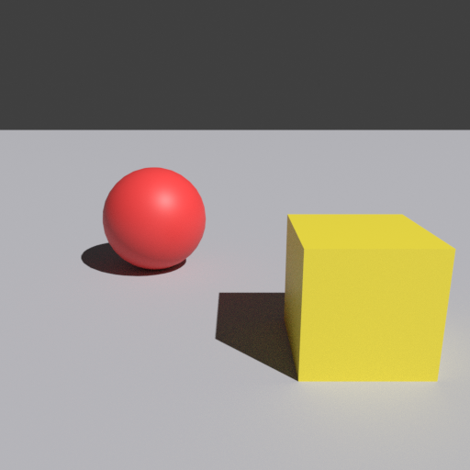
M3 審計
v0 問題 2：depth z 被 apparent size 過度決定
一致的 cues 讓 depth target 太容易。
在 pinhole camera 中，retinal size 與 physical size / depth 綁定。
v0 使用 shared size multipliers，所以 near/far apparent size 強烈追蹤 depth。
這使得 z-depth 可以從 image geometry 解出，不需要 VLM representations。
v0：near object 明顯更大
M3 report 量到：
depth 與 size_m / retinal_size_px 相關
僅靠 mask geometry 就能接近 ceiling 地預測 z
v0_congruent_00496
near: yellow_cube z=2.66, h=183px
far: red_sphere z=4.01, h=111px
regime: congruent; distractors=0

Slide 14
M3 審計
v0 問題 3：mask pooling 洩漏位置
測量程序本身可能在模型貢獻前就帶有答案。
object mask
-> 選取 object location 的 visual tokens
-> 平均 features
-> 訓練 probe
mask 選出的 token indices 已經編碼物體在影像中的位置。
在 v0 上，僅靠 mask centroid 和 bbox geometry 就能非常好地預測 x 與 z。
因此 activation decodability 必須報告為超過 nuisance-feature baselines 的增量。
M3 v0 leak ceiling：僅 mask geometry -> x R² ≈ 0.942, z R² ≈ 0.972。
Mask-pooled activations 對 x/z 只增加很小的增量。

Slide 15
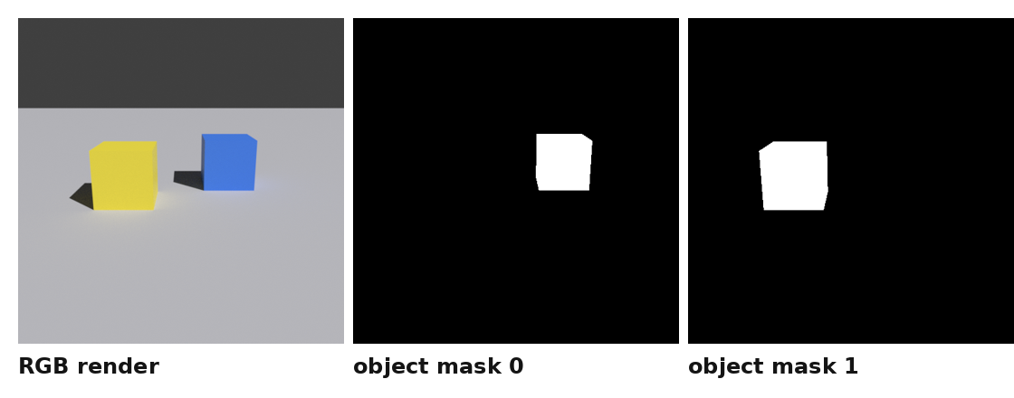
資料集
每個 rendered item 不只是一張 PNG
annotation 和 masks 是測量儀器的一部分。
RGB image：VLM 看到的內容。
Visible object masks：定義 target regions 並驗證 bboxes/areas。
Geometry annotations：3D position、camera coordinates、depth、pair relations。
Factors：regime、depth gap、category pairing、size condition、camera jitter、distractor count。
驗證規則：檢查 output invariant，而不只是 render script 是否跑完。

Slide 16
M4A
M4a 目標：建立有效的測量儀器
刺激圖像必須包含度量證據，但不能讓答案變得 trivial。
M4a 目標：影像可識別的 metric relations + decorrelated nuisance features + validated geometry。
可識別
不能由 shortcut 解出
可追溯
影像必須包含足夠證據來支持 target variable。
不能由單一 trivial feature 承載主要 claim。
每個結果都要能追溯到 config、seed、commit 和 annotation。

Slide 17
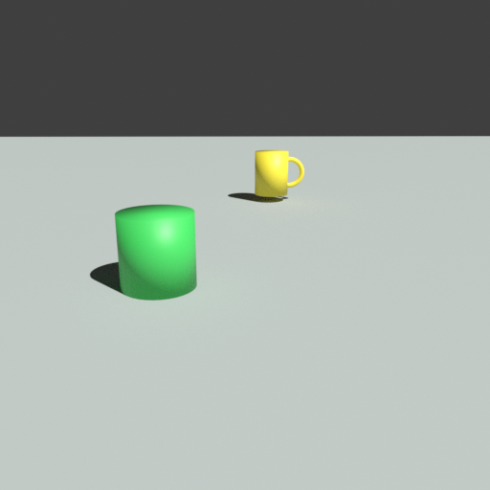
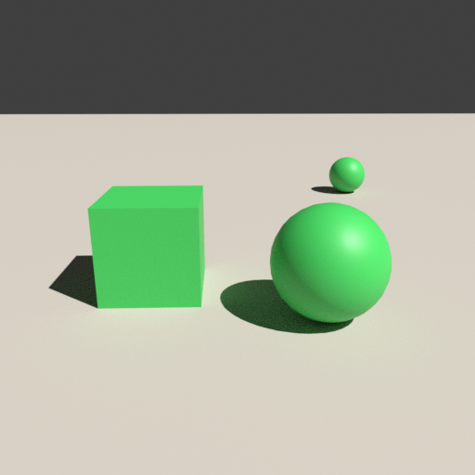
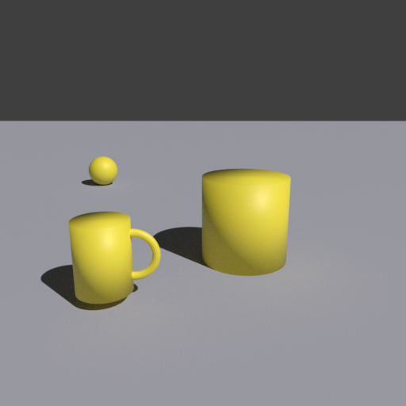
M4A
M4a 使用三種 regimes
每個 regime 回答不同的實驗問題。
Natural-congruent：所有 cues 一致
Counterbalanced：shortcut cues 被 decorrelate
Conflict：cues 被故意設計成衝突
m4a_v1_natural_congruent_pilot_00000
near: green_cylinder z=4.13, h=100px
far: yellow_mug z=8.01, h=49px
regime: natural_congruent; distractors=0
m4a_v1_counterbalanced_pilot_j2_00049
near: green_sphere z=3.03, h=130px
far: green_cube z=3.50, h=133px
regime: counterbalanced; distractors=1
m4a_v1_conflict_pilot_00037
near: yellow_mug z=2.93, h=116px
far: yellow_cylinder z=3.72, h=135px
regime: conflict; distractors=1

Slide 18
M4A
Regime 1：Natural-Congruent
depth cues 一致的 control/reference arm。
目的：ordinal 與 ratio behavior 的 all-cues-agree reference。
目前預定 generator：400 images。
最終 category set：cube、cylinder、mug、sphere。
Size condition：congruent；elevation condition：congruent。
0-1 distractors。
Pilot 視覺例圖
m4a_v1_natural_congruent_pilot_00000
near: green_cylinder z=4.13, h=100px
far: yellow_mug z=8.01, h=49px
regime: natural_congruent; distractors=0
重要 caveat：這張 pilot image 是 pre-final；最終 natural-congruent 設計會限制為 symmetric 4-set。

Slide 19
M4A
為什麼 Natural-Congruent 變成 4-category set
六個 categories 會讓 area congruence 不可行，除非重新引入 pairing confounds。
六類 natural-congruent：
required worst-case area ratio ≈ 1.7661
design available max ≈ 1.4737
當 bottle/chair 是 near object 時，會造成 worst-case silhouette-area constraints。
Per-pair floors 會讓 category pairing 預測 realized depth ratio。
把 generator 限制為 symmetric 4-set 可以保留 role balance，並維持單一 uniform floor。
採用的最終 natural-congruent generator：{cube, cylinder, mug, sphere}。
Counterbalanced 和 conflict 仍使用全部六個 categories。

Slide 20
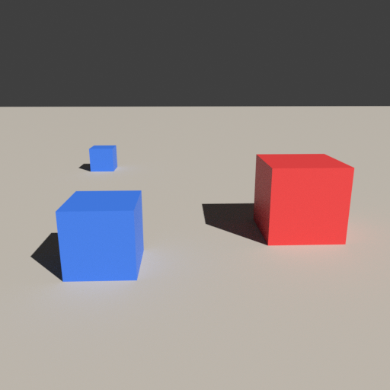
M4A
Regime 2：Counterbalanced
metric localization claims 的主要 regime。
預定規模：900 images。
六個 categories：cube、sphere、cylinder、chair、mug、bottle。
Independent size jitter。
Counterbalanced elevation cue。
0-2 distractors。
Far object 看起來和 near object 一樣大
即使有 depth gap，retinal size 仍相等
m4a_v1_counterbalanced_pilot_j2_00049
near: green_sphere z=3.03, h=130px
far: green_cube z=3.50, h=133px
regime: counterbalanced; distractors=1
m4a_v1_counterbalanced_pilot_j2_00020
near: blue_cube z=2.88, h=120px
far: red_cube z=3.55, h=120px
regime: counterbalanced; distractors=1
問題：當簡單 cues 不再一致時，模型還能表徵 depth 嗎？

Slide 21
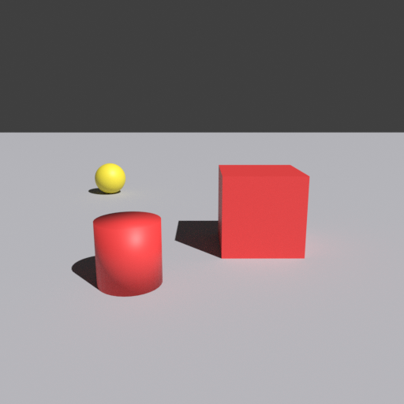
M4A
Regime 3：Conflict
Cue-integration analysis：true depth 對上 apparent size。
預定規模：900 images。
六個 categories。
Near size multiplier：0.78-0.94。
Far size multiplier：1.12-1.30。
Far object 可能看起來一樣大或更大。
Far object 看起來更大
Far cube 有更大的 retinal height
m4a_v1_conflict_pilot_00037
near: yellow_mug z=2.93, h=116px
far: yellow_cylinder z=3.72, h=135px
regime: conflict; distractors=1
m4a_v1_conflict_pilot_00030
near: red_cylinder z=3.25, h=108px
far: red_cube z=4.14, h=119px
regime: conflict; distractors=1
問題：模型會跟隨哪個 cue？

Slide 22
M4A
主要 config factors 對影像的視覺作用
每個設定都操控一個可能單獨承載答案的 cue。
depth_gaps
target objects 在深度上相隔多遠
near/far 判斷難度
lateral_range
targets 在畫面中左右相隔多遠
連續位置，而不是 side label
camera jitter
視角高度、平移、pitch、yaw
打破固定 image-position mapping
size_condition
near/far 的 physical size 關係
控制 apparent-size cue
elevation_condition
垂直影像位置關係
控制 ground-plane depth cue
distractors
額外的非 target objects
測試 object-specific reference/binding

Slide 23
M4A
Depth Gap 與 Lateral Range
M4a 把看似類別式的變量變成 graded variables。
v0：
lateral_offset = 0.7
depth_gaps = [0.5, 1.0, 1.5]
M4a：
lateral_range = [0.3, 0.85]
depth_gaps = [0.45, ..., 1.95]
v0 x 行為上像 left/right classification。
v0 depth cues 太一致、太容易。
M4a 抽樣 graded lateral positions。
Depth gaps 覆蓋較簡單與較困難的 cases。

Slide 24
M4A
Camera Jitter
同一個 3D relation 不應該總是映射到同一個 2D pattern。
height: ±0.16 m
pos_x: ±0.3 m
pos_y: ±0.2 m
pitch: ±3°
yaw: ±4°
固定 camera 會讓 image location 成為 world location 的強 proxy。
Jitter 會削弱 2D position 與 3D target 之間的直接 mapping。
這對 lateral-position probes 特別重要。
設計張力：更強的 camera motion 改善 decorrelation，但讓乾淨 placement 更難。這就是為什麼 placement margins 和 validation 是 load-bearing。

Slide 25
M4A
Size Condition
對 apparent-size shortcut 最直接的操控。
congruent
independent_jitter
conflict_far_larger
Near 通常看起來更大；all-cues-agree control。
Physical size 與 depth 獨立變化；主 regime。
Far object 被故意做大；cue conflict。
M3 教訓：沒有這個操控時，z-depth 可以從 retinal size 讀出，而不是從模型表徵讀出。

Slide 26
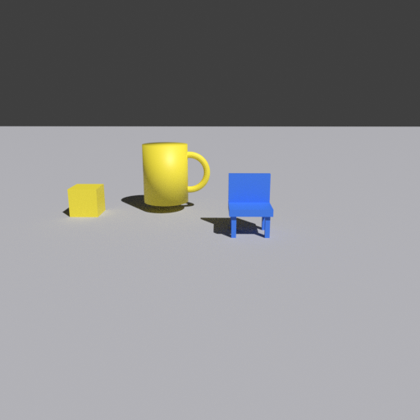
M4A
Distractors、Lighting 與 Background
Nuisance variation 避免資料集變成兩物體玩具世界。
Distractors 迫使系統綁定正確 object reference，而不只是解兩物體 layout。
Ground colors 與 sun energy/direction 變化可降低固定 render artifacts。
最終 nuisance coverage 仍是 M4a gate 的一部分：texture families、renderer seeds、render/AA settings 仍是 open decisions。
Counterbalanced + distractor
m4a_v1_counterbalanced_pilot_j2_00005
near: blue_chair z=4.73, h=79px
far: yellow_mug z=5.77, h=78px
regime: counterbalanced; distractors=1

Slide 27
M4A
R 問題
R 是 natural-congruent 的 depth-ratio safety factor。
R = minimum required far_depth / near_depth
用來保證 natural-congruent size cues 在 worst-case category、size、depth、camera settings 下仍然有效
Near object 必須在幾何上更近，也要被 projected size/area cues 支持。
某些 far categories 的 silhouettes 可能比某些 near categories 更大。
因此 ratio floor 必須從 worst-case extrema 推導，而不是用平均值。
直覺：near mug 對 far cube 時，如果 far object 不夠遠，就可能違反「near looks larger」。

Slide 28
M4A
目前 R 狀態
最新 cumulative ledger 把 R 提高，且仍未 ratify。
pass 0: R = 1.2072
pass 1: R = 1.2060
pass 2: R = 1.2026
cumulative union: R = 1.2092
Per-pass R 看起來下降，是因為 non-nested grids 忘記了較早的 extrema。
把所有 extrema 取 union 後顯示出更高的 lower bound。
Violations 聚集在 near-depth band 的深端，且伴隨 minimum multiplier 與 maximum pitch。
下一輪應該針對每個 role-specific depth range 分別 grid，而不是用 union range。
狀態：R 尚未 ratify。full battery render 或 M4b extraction 都不應該使用它。

Slide 29
M4A
M4a 目前實驗設定
Gate-scale configs 已經定義，但 battery 尚未 final。
natural-congruent
N = 400
4 categories
size: congruent
elevation: congruent
distractors: 0-1
role: control/reference
counterbalanced
N = 900
6 categories
size: independent jitter
elevation: counterbalanced
distractors: 0-2
role: primary localization
conflict
N = 900
6 categories
far object larger
elevation: congruent
distractors: 0-1
role: cue integration
共通設定：512x512、Cycles CPU、camera jitter、lateral range [0.3, 0.85]、depth gaps up to 1.95、target margins。

Slide 30
狀態
M4a acceptance 前仍未解決的事項
這些是 blocking items，不是表面整理。
R ratification：pass 3 role-specific depth refinement 與新的 targeted verification。
Gate-scale render：完整 configured dataset 尚未作為 accepted battery render。
Determinism：final outputs 仍需 byte-compare verification。
Image-identifiability gate：final battery 必須通過 held-out-factor checks。
Nuisance coverage：texture families、lighting families、renderer seeds、render settings 仍是 open gate decisions。
Human/contact-sheet inspection：只對 ordinal sanity 有用，不足以支持 calibrated metric validity。
M4b 仍鎖定：M4a 通過前不做 activation cache、five-stage extraction 或 lm_ans readout。
規則：驗證 output，而不是 pipeline 有沒有跑完。

Slide 31
狀態
為什麼這不是過度工程
目前每個重大失敗都是 pipeline 綠燈，但產生了錯的科學對象。
v0 x
v0 z
看起來像 metric x；實際多半是 side label
看起來像 depth decoding；實際是 apparent-size shortcut
mask pooling
metadata
看起來像 representation；實際 selected token location 洩漏 position
看起來可重現；實際 dirty-tree provenance 是假的
資料集就是實驗。如果資料集錯了，後續 probing 和 intervention 結果就無法解釋。

Slide 32
總結
M1 證明我們能 render 受控幾何。
M3 證明第一版 rendered set 不是有效的 metric-probing 儀器。
M4a 重新設計資料集，使 M5/M6 能問度量空間資訊在哪裡被編碼、綁定與使用。
本研究的貢獻取決於能否把 rendered images 變成經驗證的測量儀器。
Pilot examples 僅作說明用途；final M4a battery 仍等待 R ratification 與 gate-scale validation。

